Slide 1
Procese

Slide 2
Ce sunt procesele?
Un proces este o instanta un program
Un program este generat folosind un compilator specific unui sistem de operare
In functie de sistemul de operare, un proces poate avea mai multe threaduri ce se executa in acelasi timp
Un program este lansat in executie de un manager de procese
Mai multe instante ale aceluiasi program pot fi rulate simultan

Slide 3
Structura unui proces
Spatiul propriu de adresare a memoriei
Lista proprie de descriptori de fisiere
Propriul procesor

Slide 4
Starea unui proces
Proces creat (programul a fost incarcat, dar inca nu ruleaza)
Proces terminat (procesul a iesit din memorie)
Proces ce ruleaza (executa cod pe procesor)
Proces in asteptare (asteapta sa fie programat pe procesorul fizic)

Slide 5
Planificarea proceselor
SO are o lista cu toate procesele si cate o structura pentru fiecare proces
Planificarea proceselor se face in functie de prioritati:
Maximizare timp de raspuns - prioritate maxima
Maximizare output - scopul fiind ca toate procesele sa foloseasca in comun resursele sistemului (cand un proces acceseaza o resursa, alt proces poate accesa in acelasi timp alta resursa)
Egalitate - prioritati egale pentru toate procesele (un proces nu va rula totusi daca asteapta dupa operatii I/O)

Slide 6
Context switching
Rularea unui proces poate fi intrerupta de diversi factori: apeluri de sistem, page faults, instructiuni ilegale, intreruperi periodice, intreruperi generate de device-uri I/O
In urma aparitiei unei intreruperi kernelul sistemului de operare poate pune procesul in asteptare (sau il poate termina) si va da procesorul altui proces

Slide 7
Apeluri de sistem
Un proces poate face din user space anumite apeluri de sistem (system calls) pentru a efectua diverse operatii
In momentul unui astfel de apel, se seteaza executia ca fiind in modul kernel
Argumentele se pot pasa prin memorie (caz in care trebuie copiata de user space in kernel space) sau prin alte metode

Slide 8
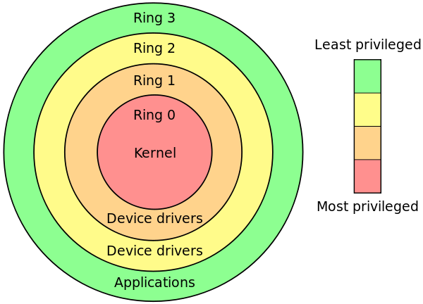
Protection ring
Sistemul de operare ofera diferite niveluri de acces a resurselor partajate
Procesoarele x86 au patru niveluri
Nivelurile 1 si 2 sunt destul de rar folosite

Slide 9
Procese speciale in Windows
Smss.exe
Winlogin.exe
Csrss.exe
Lsass.exe
Services.exe

Slide 10
Smss.exe
In Windows, sesiunile per user reprezinta o limitare a resurselor si a securitatii si ofera o imagine virtualizata a dispozitivelor de intrare si iesire pentru a suporta mai multi useri activi in acelasi timp.
Starile pentru aceste sesiuni sunt tinute intr-un spatiu de memorie virtuala accesibila din kernel-mode, de obicei cunoscuta sub numele de session space
In user mode, procesul smss.exe (session manager subsystem) este folosit pentru a initializa si gestiona aceste sesiuni.
O instanta de smss.exe care nu este asociata cu nici o sesiune este pornita ca parte a procesului de boot. Aceasta instanta initiala creaza o copie a ei pentru fiecare sesiune, care apoi porneste cate o instanta de winlogon.exe si csrss.exe corespunzatoare fiecarei sesiuni.

Slide 11
Winlogon.exe
Folosit pentru a gestiona logon si logoff pentru useri
Porneste interfata de logon unde userul introduce parola
De asemenea, tot el porneste si procesele responsabile pentru afisarea desktop-ului fiecarui user ce se autentifica
Fiecare sesiune are propria instanta de winlogon.exe

Slide 12
csrss.exe
client/server runtime subsystem
Responsabil pentru partea de user-mode din subsystemul Win32 (win32k.sys fiind partea kernel-mode)
Inainte de Windows 7, era reponsabil de bucla de mesaje UI a aplicatiilor de consola
Fiecare sesiune are propria instanta

Slide 13
Lsass.exe
Local security authority subsystem
Este folosit de winlogon.exe pentru autentificarea userilor, in secventa de logon
Acesta genereaza un security access token care reprezinta drepturile de securitate ale userului, care este folosit pentru a porni exeplorer.exe (shell-ul userului) dupa login
Toate procesele copii ce sunt create din shell vor mosteni acest access token
Exista o singura instanta a acestui proces, si ruleaza in sesiunea 0

Slide 14
services.exe
NT service control manager (sau scm)
Ruleaza in sesiunea 0 (noninteractiva)
Este responsabil pentru crearea unei categorii speciale de procese user-mode, numite servicii
Sunt folosite in general de catre Windows sau alte aplicatii pentru a rula taskuri in background ce nu necesita interactiune
Acestea pot rula cu cel mai inalt nivel de privilegii din user-mode (contul LocalSystem), deci sunt de obicei folosite pentru a executa taskuri ce au nevoie de nivel ridicat de privilegii
Notes:
smss, winlogon, csrss, lsass, services ruleaza toate cu LocalSystem

Slide 15
Winapi
CreateProcess - Creaza un proces impreuna cu threadul sau principal. Acesta mosteneste drepturile de securitate ale procesului parinte (https://msdn.microsoft.com/en-us/library/windows/desktop/ms682425(v=vs.85).aspx)
CreateProcessAsUser - Creaza un proces impreuna cu threadul sau principal. Acesta va rula cu drepturile userului specificat (https://msdn.microsoft.com/en-us/library/windows/desktop/ms682429(v=vs.85).aspx)
CreateProcessWithLogonW - Creaza un proces impreuna cu threadul sau principal. Acesta va rula cu drepturile userului cu credentialele date (user, parola si domeniu) (https://msdn.microsoft.com/en-us/library/windows/desktop/ms682431(v=vs.85).aspx)
ShellExecute - Foloseste shell-ul pentru a executa o operatie asupra unui fisier (https://msdn.microsoft.com/en-us/library/windows/desktop/bb762153(v=vs.85).aspx)

Slide 16
Winapi
ExitProcess - Opreste executia procesului curent si a threadurilor acestuia (https://msdn.microsoft.com/en-us/library/windows/desktop/ms682658(v=vs.85).aspx)
TerminateProcess - Opreste executia unui proces si a threadurilor acestuia (https://msdn.microsoft.com/en-us/library/windows/desktop/ms686714(v=vs.85).aspx)
AdjustTokenPrivileges - Ajusteaza privilegiile unui access token specificat (https://msdn.microsoft.com/en-us/library/windows/desktop/aa375202(v=vs.85).aspx)
GetExitCodeProcess - Intoarce codul de terminare al unul process (https://msdn.microsoft.com/en-us/library/windows/desktop/ms683189(v=vs.85).aspx)

Slide 17
Exercitii
Scrieti un program care lanseaza notepad.exe
Scrieti un program care lanseaza un proces (calea catre acesta este primita din linia de comanda). Modificati programul astfel incat sa trimita ca parametri noului proces creat parametrii primiti in linia lui de comanda (exemplu: program1.exe program2.exe param1 param2)
Modificati programul de mai sus astfel incat, daca procesul primit in linia de comanda ruleaza, acesta il inchide. Aflati exit code-ul procesului inchis.

Slide 18
Comunicare intre procese
Environment variables
Mutex
Semafoare
Named pipes
Memorie partajata
Coada de mesaje

Slide 19
Variabile de mediu
Fiecare aplicatie are un envirnonment in care ruleaza, care poate fi modificat la runtime
Acesta este mostenit de la procesul parinte
Acesta poate fi modificat.
Fiecare proces poate fi rulat cu un anumit environment (vezi CreateProcess)

Slide 20
Exercitii
Afisati toate variabilele de mediu din proces (hint: GetEnvironmentStrings)
Lansati un procesul de mai sus modificand ce variabile de mediu primeste acesta
Cercetati daca, cat timp un proces ruleaza, alt proces ii poate modifica acestuia variabilele de mediu

